Slide 1

Construcción de un Sistema de Recomendación
Alex Fernando Bojórquez Rojas
Jesus Miguel Velarde Arce

Slide 2
Introducción a los Sistemas de Recomendación
Definición
Aplicaciones Comunes
Importancia
Un sistema de recomendación es una herramienta que predice las preferencias de un usuario y sugiere elementos relevantes, como películas, productos o música. Su objetivo es facilitar el descubrimiento y mejorar la satisfacción del usuario.
Los sistemas de recomendación son omnipresentes en plataformas como Netflix, Amazon, Spotify y YouTube, donde personalizan la experiencia del usuario y aumentan la interacción.
La personalización impulsada por los sistemas de recomendación mejora la experiencia del usuario, fomenta la lealtad y aumenta las conversiones, lo que los convierte en un activo crucial para las empresas.

Slide 3

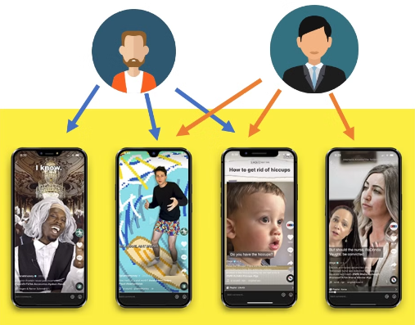



Tipos de Sistemas de Recomendación
1
Basado en Contenido
2
Filtrado Colaborativo
3
Híbrido
Analiza las características de los productos y las preferencias del usuario para recomendar elementos similares.
Recomienda elementos basados en las preferencias de usuarios con gustos similares.
Combina los dos enfoques anteriores para mejorar la precisión y superar las limitaciones de cada uno.

Slide 4

Algoritmos Utilizados
Filtrado basado en contenido
Filtrado colaborativo
k-NN encuentra usuarios similares, matrices de similitud miden la relación entre elementos, y SVD/ALS reducen la dimensionalidad para descubrir factores latentes.
TF-IDF calcula la relevancia de los términos, mientras que Cosine Similarity mide la similitud entre vectores de características.
Deep Learning
Redes neuronales profundas aprenden representaciones complejas, y autoencoders comprimen datos para descubrir patrones y generar recomendaciones personalizadas.

Slide 5




Frameworks y Tecnologías
Python es un lenguaje versátil, mientras que R y Scala son ideales para análisis estadístico y procesamiento de datos a gran escala.
Scikit-learn ofrece algoritmos de aprendizaje automático, TensorFlow/PyTorch impulsan el Deep Learning, y Surprise facilita la implementación de algoritmos de recomendación.
LightFM crea modelos híbridos de recomendación, y Apache Spark procesa grandes volúmenes de datos de manera eficiente para entrenar modelos a gran escala.

Slide 6

Herramientas en AWS
1
Amazon Personalize
Servicio de aprendizaje automático que genera recomendaciones personalizadas en tiempo real, optimizando la experiencia del usuario.
2
AWS SageMaker
Plataforma para entrenar modelos personalizados de recomendación, con herramientas para experimentar y optimizar el rendimiento.
3
AWS Glue
Servicio de procesamiento y preparación de datos que facilita la limpieza y transformación para el entrenamiento de modelos.
4
Amazon S3
Almacenamiento de datos masivos y escalable para alojar los datos necesarios para el entrenamiento y la operación de los sistemas de recomendación.

Slide 7





Herramientas en GCP
Recommendations AI
Servicio de recomendación basado en IA que ofrece modelos pre-entrenados y personalizados para diversos casos de uso.
Vertex AI
Plataforma unificada para entrenar y desplegar modelos personalizados, con herramientas para el seguimiento y la gestión del ciclo de vida.
BigQuery ML
Creación de modelos de recomendación directamente en BigQuery utilizando SQL, simplificando el desarrollo y la integración.
Google Cloud Storage
Almacenamiento de datos estructurados y no estructurados para alimentar los modelos de recomendación y garantizar la disponibilidad de la información.

Slide 8





Pasos para Construir un Sistema
2
Análisis exploratorio
Recolección de datos
1
Elección del método
3
5
Evaluación del modelo
4
Entrenamiento del modelo
Recolección de datos → Se juntan datos de usuarios, productos e interacciones (como películas vistas o compras realizadas).
Análisis exploratorio → Se revisan los datos para encontrar patrones, errores o información faltante.
Elección del método → Se decide si la recomendación será basada en contenido, en otros usuarios (colaborativa) o una combinación de ambas (híbrida).
Entrenamiento del modelo → Se usa inteligencia artificial con herramientas como TensorFlow o Scikit-learn para que el sistema aprenda.
Evaluación del modelo → Se mide qué tan buenas son las recomendaciones usando métricas como Precisión y Recall.

Slide 9
Conclusión
1
Economía digital
2
Selección de tecnologías
3
Plataformas cloud
Los sistemas de recomendación son esenciales en la economía digital, permitiendo la personalización a gran escala y mejorando la experiencia del usuario. La selección de tecnologías debe basarse en el caso de uso específico, considerando factores como la escala de los datos y los requisitos de latencia. Las plataformas cloud ofrecen escalabilidad y eficiencia, permitiendo a las empresas desplegar sistemas robustos y adaptables a las necesidades del negocio.

